Slide 1
A tökéletes test mítosza: hősök a görög szobrászatban
Pázmány Péter Katolikus Egyetem
Bölcsészet- és Társadalomtudományi Kar
Történelem BA
Szabó Lili Anna előadása
Pilisvörösvár
2026

Slide 2
Bibliográfia
Nigel Spivey: "Heroes apparent". In. Greek Sculpture. Cambridge University Press. New York, 2013. pp. 229-282.
Andrew Stewart: Greek Sculpture. An Exploration. Yale University Press. 1990. pp.109-158.
Arisztotelész: Nikomakhoszi etika. II. könyv. Ford.: Steiger Kornél. Gondolat Kiadó. Budapest, 1997. 1106b36–1107a8.
Brunilde Sismondo Ridgway: Fifth Century Styles in Greek Sculpture. Princeton University Press, 1981. pp. 15–44., pp. 89–120.
Jeffrey M. Hurwit: The Art and Culture of Early Greece, 1100–480 B.C. Cornell University Press, 1985. pp. 190–230., pp. 231–260.
Platón: A lakoma. Ford.: Steiger Kornél. Atlantisz Kiadó. Budapest, 2005. 210a–212b.

Slide 3
A hősiesség belső tulajdonság, vagy vizuálisan konstruált ideál?

Slide 4

Kit nevezünk „hősnek”? Milyen a kulturális szerepe?
vallási és társadalmi jelentőségű alak (hőskultusz)
erkölcsi és fizikai ideál megtestesítője
vizuális típus → szobrászatban is megjelenik
alapja a homéroszi világ
a hős erős, nagy termetű, kivételes fizikumú
gyakran „istenhez hasonló” (θεοειδής˛/ theoeides)
kiemelkedik az emberek közül

Slide 5
Hősök ábrázolása a szobrászatban
Hogyan lehet vizuálisan megkülönböztetni a hőst az istenektől és az emberektől?
A hősök „isteniek”, de nem istenek → határhelyzet
Szobrászat: nem egyedi portrék, hanem ideáltípusok
Ez vezet el a görög művészet egyik alapelvéhez:
idealizáció
A szobrok nem konkrét személyeket mutatnak, hanem:
„hősies típust”
az ideális férfitestet
az általánosított szépséget

Slide 6
Az alapvető görög férfiideál
Spivey: a görög szobrászat egyik legnagyobb hatása:
az ideális férfitest normájának megalkotása
Ez a test:
arányos
izmos, de nem túlzott
fiatalos
hibátlan
kis méretű nemi szervek
Ez az ideál:
a görög atlétikai kultúrából,
mitológiai hősökből származik
A fejezet fontos állítása:
görög szobrászat → nyugati férfiideál

Slide 7
Belső tulajdonságok a férfiideál tükrében
σωφροσύνη (sōphrosynē) – mértékletesség, önuralom
ἀρετή (areté) – kiválóság, erény
λόγος (logos) – értelem, racionalitás
ἀνδρεία (andreia) – bátorság
τιμή (timē) – becsület, megbecsültség
ἁρμονία(harmonía) – belső egyensúly

Slide 8
Az archaikus kori férfiideál (Kr.e.700-480. k.)
Fiatal, tökéletes test
Merev, frontális testtartás
Geometrikus, stilizált anatómia
„Archaikus mosoly”
Egyformaság és általánosítás
Filozófiai értelmezés
nem egyedi test
absztrakt „emberkép”
a korai görög gondolkodás → nem az egyén,
hanem általános rend és forma

Slide 9
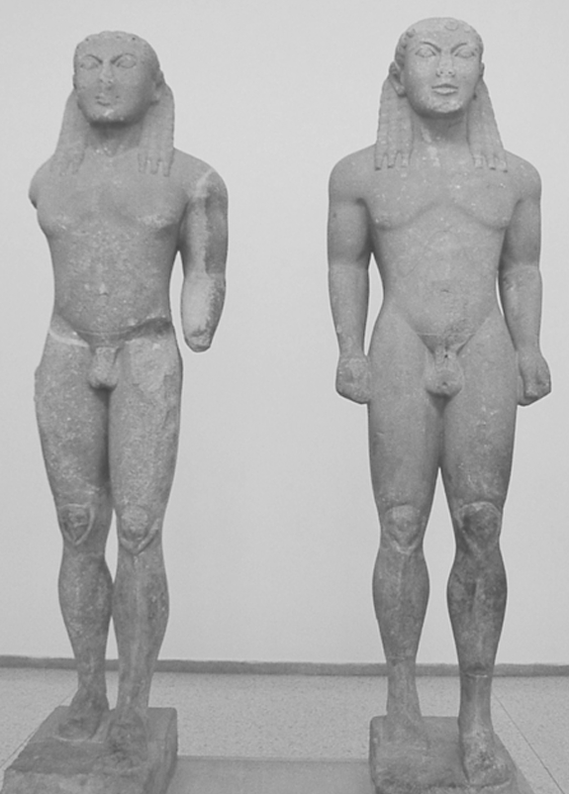
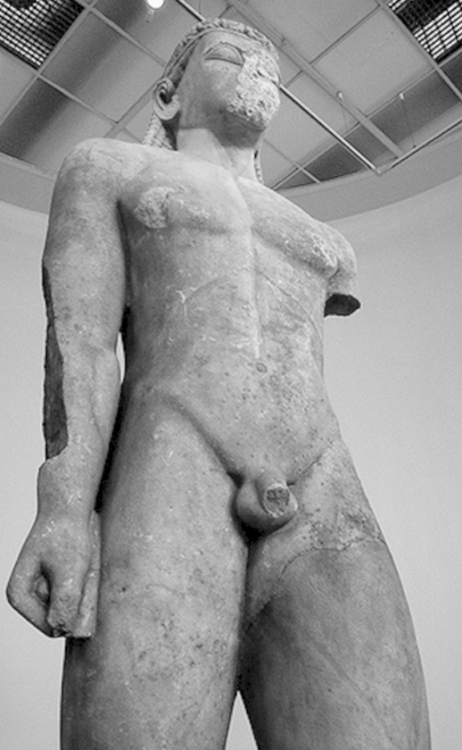
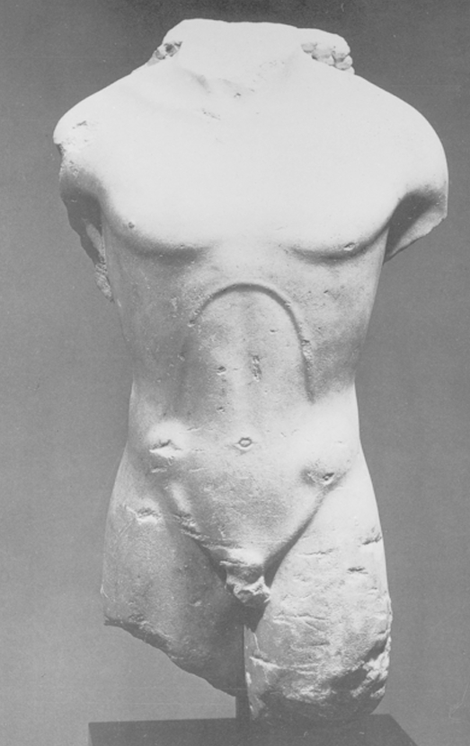
Ifjú férfiak (κοῦροι) szobrai
Ismeretlen lelőhelyű kurosz-torzó (Kr. e. 550 körül)
Kleobisz és Bitón (Delphi, Kr.e. 580 körül)
Szunioni kurosz (κοῦρος)(Kr. e. 590 körül)
Képek forrása: Nigel Spivey: "Heroes apparent". In. Greek Sculpture. Cambridge University Press. New York, 2013.

Slide 10
A klasszikus kori férfiideál (Kr.e. 480-330.k.)
Természetes, életszerű test
Contraposto állás
Harmónia és arányosság
Nyugodt, visszafogott arckifejezés
Ideál, de már „emberibb”
Filozófiai szempontból:
test és lélek harmóniája
az ember mint racionális, kiegyensúlyozott lény

Slide 11
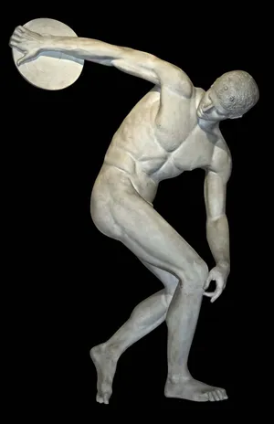
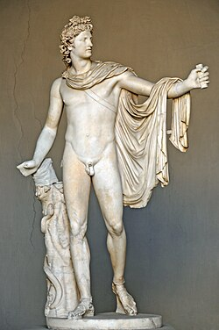
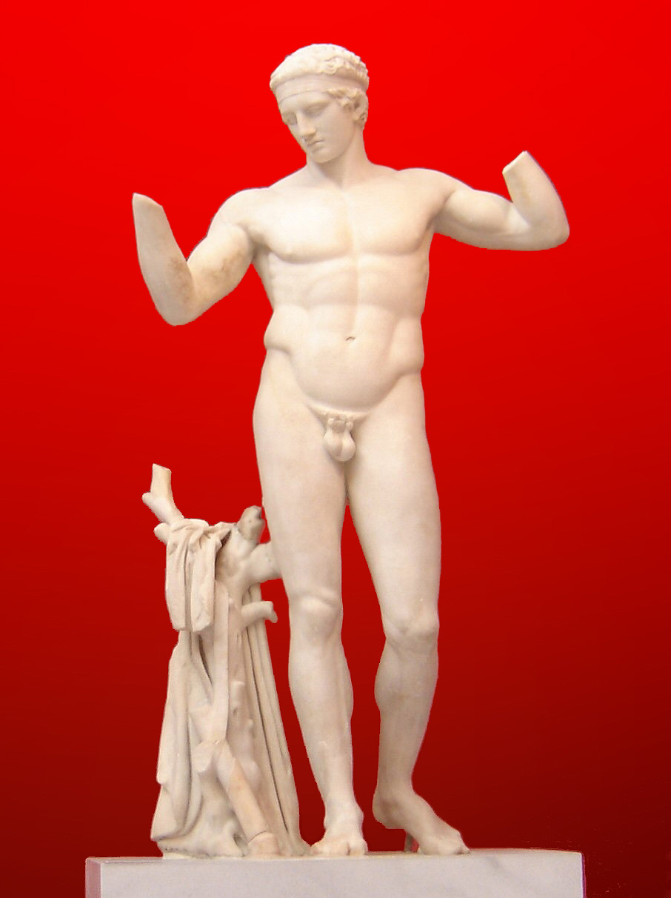
Klasszikus kori férfi szobrok
Polükleitosz: Doryphoros (Lándzsavivő), Kr. e. 440 körül
Mürón: Diszkoszvető (Kr. e. 450 körül), római márványmásolat egy görög bronzszobor után; Róma, Nemzeti Római Múzeum
Leókharész: Belvedere-i Apollón, római másolat (Kr. u. 130–140 körül), egy Kr. e. 330–320 közötti görög bronz eredetije után; Vatikáni Múzeum
Képek forrása: https://www.britannica.com

Slide 12
A hősiesség belső tulajdonság, vagy vizuálisan konstruált ideál?
(Konklúzió)

